Slide 1
შოთა რუსთაველის
ბათუმის სახელმწიფო უნივერსიტეტი
ტექნოლოგიური ფაკულტეტი
საგანმანათლებლო პროგრამა:
ნავთობის და გაზის მოპოვების
ტრანსპორტირების და შენახვის ტექნოლოგიები.

Slide 2
სამეცნიერო ნაშრომის (მონოგრაფიის) , სუფსის საბადოს დაბალდებიტიანი ჭაბურღილის მოდინების
ინტენსიფიკაცია ზანის კომპოზიციური ხსნარების გამოყენებით პრეზენტაცია.
მომხსენებელი: ნ. მამულაიშვილი
ბათუმი 2019წ.

Slide 3
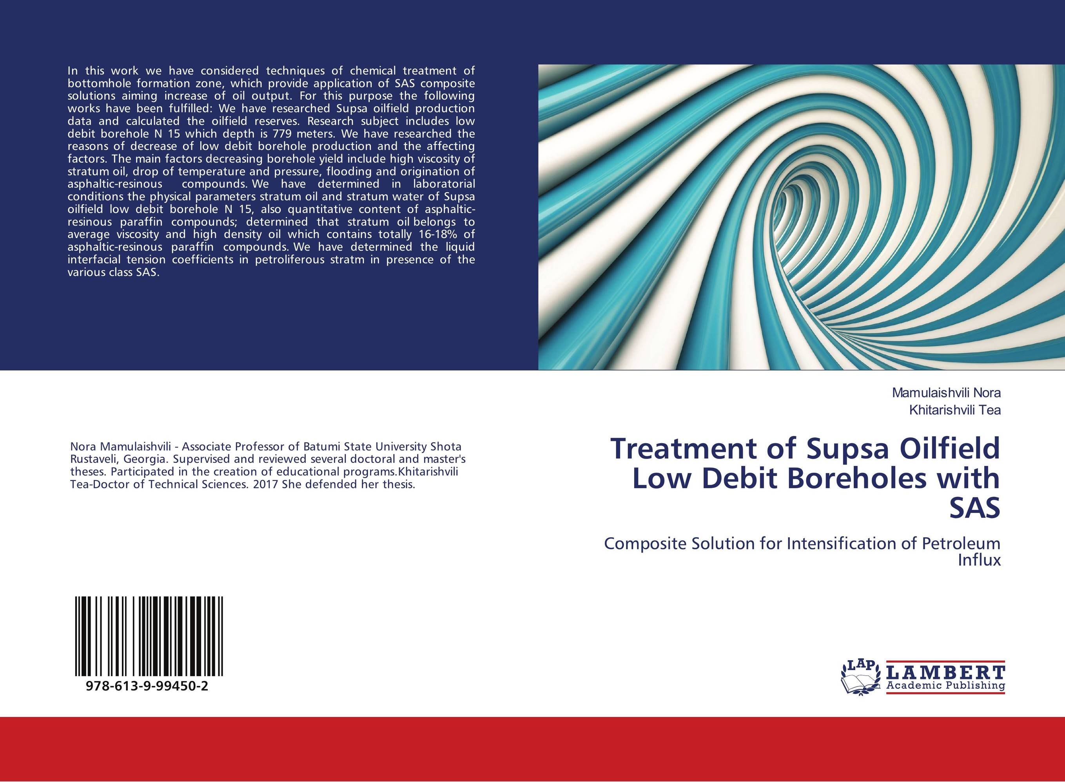

Slide 4
აბსტრაქტი
მონოგრაფია გამოცემულია: გამომცემლობა Academic Publishing -ის მიერ,, გერმანიაში, ქ.დუსელდორფში, ინგლისურ ენაზე. : 12.05.2019 წ. მონოგრაფიაში განხილულია ნავთობის მოპოვების პრობლემური საკითხები და მათი ინჰიბირების მეთოდები.
ნავთობსარეწაო ტექნოლოგიის ერთ-ერთ მნიშვნელოვან პრობლემას დაბალდებიტიანი ჭაბურღილების ექსპლუატაცია წარმოადგენს. ნაშრომში განხილულია საბადოს დებიტის შემცირების მიზეზები და მათი აღდგენის ქმედითი ღონისძიებები. ნაშრომში განხილულია საბადოს დამუშავების და ნავთობის მოდინების ინტენსიფიკაციის მეთოდი, ,ქიმიური რეაგენტების, კერძოდ , ზედაპირულად აქტიური ნივთიერებების (ზანის ) ხსნარების გამოყენებით. ზანის ხსნარის სახით ჩვენს მიერ შერჩეული იქნა, მრავალფუნქციური, არაიონოგენური ზან-ის ხსნარი. ‘’ALKAN DE 202’’, რომლის სამრეწველო ბაზას, აზერბაიჯანის ნავთობ-კომპანია წარმოადგენს.
ზანის ხსნარის ეფექტურობის დადგენის მიზნით, სისტემაში (წყალი ნავთობი), განსაზღვრლი იქნა პროცესის ფიზიკური და ტექნოლოგიური პრამეტრები. როგორიცაა: სითხის ზედაპირული დაჭიმულობა, კაპილარული დასველების სიჩქარე,
წყლის გამოყოფის რაოდენობრივი მაჩვენებელი და დეემულგატორის ეფექტურობის კოეფიციენტი.
ჩატარებული ცდების საფუძველზე დადგენილ იქნა, სისტემაში (წყალი-ნავთობი, ქანი) არაიონოგენური დეემულგატორის მოქმედების ეფექტურობა და ნავთობიანი ფენის კოლექტორული და ფილტრაციული თვისებების გაუმჯობესება.

Slide 5
მონოგრაფია მოიცავს რამდენიმე სამეცნიერო სტატიას:
1.Effect of various classes SAS on hydrophobic surface of oil stratum. INTERNATIONAL JOURNAL OF APPLIED AND FUNDAMENTAL RESEARCH» №2, 2014. http:/ www.science-sd.com/457-24744 2014.
2. Supsa Crude Oil Demulsification Technology
Development by Usingnon-ionogenic Surfactant Solution
International Journal of Engineering Innovation & Research
Volume 6, Issue 6, 2017 ISSN 2277 – 5668 tps://ijeir.org/administrator/components/com_jresearch/files/publications/IJERI_2300_FINAL1.pdf
3. REAGENT TREATMENT OF THE SURFACE OF THE ­PETROLEUM
LAYER, WITH THE USE OF A SURFA­CTANT COMPOSITE.(SAW)
International Journal of Engineering Researches and Management Studies 5(6) June, 2018] ISSN: 2394-7659 http://www.ijerms.com/DOC/Isues%20pdf/Archive-2018/June-2018/1.pdf
4. CONCRETION OF ASPHALTIC-RESINOUS COMPOUNDS OF THE WORKED-OUT MOTOR OIL WITH USE OF CHEMICAL REAGENTS . GISAP: Physics, Mathematics and Chemistry 2014./8/1 ISSN 2054- 6483 https://journals.gisap.eu/index.php/Physchemath/article/view/555

Slide 6
ნავთობიანი ფენის დებიტის შემცირების მიზეზები
საბადოს გაწყლიანება
ფენის წნევის და ტემპერატურის შემცირება
ნავთობიანი ფენის კოლექტორული და ფილტრაციული თვისებების გაუარესება.
ფენის ნავთობის მაღალი სიბლანტე
ფენის წყლის მაღალი მინერალიზაცია
ასფალტ-ფისოვან–პარაფინული ნადების წარმოქმნა
კოლექტორებში ფორის არხების გაჭექვა. სილით და მექანიკური მინარევებით.

Slide 7
ჩასატარებელი კვლევები:
სხვადასხვა კლასის ზან–ის ხსნარების გავლენა ფაზათა შორის არსებულ ზედაპირულ დაჭიმულობაზე
ზან–ის ხსნარების გავლენა ჰიდროფობური ზედაპირის დატენიანებაზე
საკვლევი ზან–ის ხსნარების ადსორბციული პროცესების შესწავლა კვარცის სილაზე.
კაპილარული დატენიანების პროცესის დინამიკის კვლევა, კვარცის სილის ნავთობით გაჟღენთვის დროს ზან–ის ხსნარის თანაობისას ლაბორატორიულ პირობებში.
კაპილარული დატენიანების საშუალო სიჩქარის განსაზღვრა კომპოზიციური ზან–ის ხსნარის გამოყენების დროს
ნედლი ნავთობის დეემულგირება ზანის ხსნარის გამოყენებით.

Slide 8
კერნის ნიმუშის ანალიზი
ქანის კოლექტორული და ფილტრაციული თვისებების შესწავლა,
რაც გულისხმობს საკვლევი კერნის ნიმუშების ფიზიკურ-ქიმიური
პარამეტრების :
ქანის კოლექტორების ფორიანობის განსაზღვრას
კერნში ნავთობგაჯერების ,წყალგაჯერების და გაზგაჯერების კოეფიციენტის განსაზღვრას
მოცულობითი გაფართოების კოეფიციენტის განსაზღვრას
ფენის ნავთობის სიმკვრივის და სიბლანტის განსაზვრას
ფენის ნავთობში წყლის შემცველობის განსაზღვრას
ფენის ნავთობში ასფალტფისოვანი ნაერთების შემცველობის განსაზღვრას
ფენის ნავთობში პარაფინის შემცველობის განსაზღვრას.
ზედაპირული დაჭიმულობის განსაზღვრა ფაზათა შორის ნ/წ გამყოფ ზედაპირზე.

Slide 9
სუფსის ნავთობის საბადოს #15 ჭაბურღილის ნავთობის სინჯის
ფიზიკოური პარამეტრები
 | პარამეტრის დასახელება | მაჩვენებლები
1 2 3 4 5 | სიმკვრივე 20 ⁰C–ზე კგ/მ³ კინემატიკური სიბლანტე 20 ⁰C–ზე, მმ²/წ გამყარების ტემპერატურა, ⁰C წყლის შემცველობა % მას. წ. მექანიკური მინარევების შემცველობა % მას.წილი | 868,6 5,85 -0,5 30 0,016

Slide 10
ასფპ ნადების შემცველობა
# | კომპონენტების დასახელება | შემცველობა % მასური წილი
1 | ასფალტენები | 4,07
2 | ფისები | 9,08
3 | პარაფინები | 3,20
4 | ნახშირწყალბადოვანის ნარევის ნარჩენი | 83,65
 | სულ | 100

Slide 11
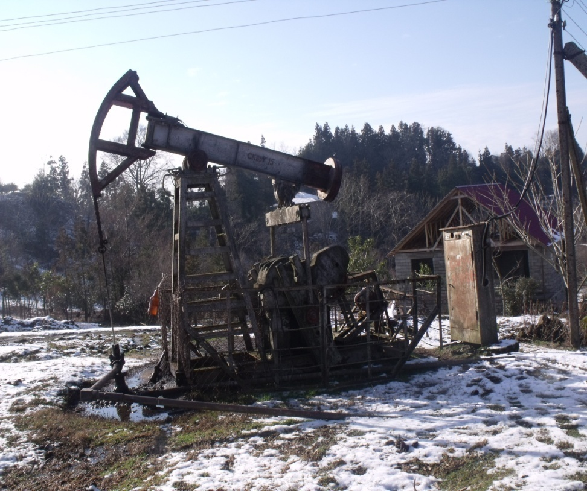
. სუფსის საბადოს ჭაბურღილი 15 -ის მდგომარეობის მონაცემები.
ჭაბურღილის სიღრმე H=779 მ
ჰიდროსტატიკული ფენის წნევა P=30 ატმ
მწარმოებლურობა v=300–400 ლ დღ/ღ

Slide 12
აგვისტო 2016 წ.
რიგითი # |  | ჭაბურღილის # | ექსპლუატაციისმეთოდი | ექსპლუატაციისდღეთარაოდენობა |  | წნევები |  |  | შტუცერიმმ | მოპოვება
 |  |  |  |  |  | მ.შ.ს. | მ.გ.ს.
 |  |  |  |  |  |  |  |  |  | ნავთობი- ტონა |  |  | წყალი მ |  |  |  | გაზი |  |  | წყლის % | საშუალო |  |  |  | გაზისფაქტორიმ/ტ | ექსპლუატაციისსაათებისრაოდენობა |  |  |  |  | შენიშვნა
 |  |  |  |  |  |  |  |  |  | თვისგანმავლობაში | წლისდასაწყისიდან | დამუშავებისდაწყებიდან | თვისგანმავლობაში |  | წლისდასაწყისიდან |  | თვისგანმავლობაშიათასიმ |  |  |  | დ/ღ |  |  |  |  | მუშაობა |  | დაგროვება | გაჩერება | სულ
 |  |  |  |  |  |  |  |  |  |  |  |  |  |  |  |  |  |  |  |  | დებიტი
 |  |  |  |  |  |  |  |  |  |  |  |  |  |  |  |  |  |  |  |  | ნავთობით/დღ |  | ფლუიდიკუბ.მ/დღ
სუფსა - ქვსარმატი
1 | 8 |  | ს/ტ | 10 |  |  |  |  |  | 2.574 | 20,849 | 5129,3 |  | 1,2 |  | 9.72 |  |  | 0,07 | 30,0 |  | 0,08 |  | 0,13 |  | 30 | 40 | 704 |  | 744 | -420 მ-
2 | 14 |  | ს/ტ | 31 |  |  |  |  |  | 7,98 | 62,808 | 2687,4 |  | 3.72 |  | 29,2 |  | 0,239 |  | 30 |  | 0,26 |  | 0,4 |  | 30 | 124 | 620 |  | 744 | -476 მ-ზე
3 | 15 |  | ს/ტ | 31 |  |  |  |  |  | 4,587 | 35,944 | 14989,52 |  | 2,81 |  | 21,8 |  | 0,138 |  | 36 |  | 0,15 |  | 0,25 |  | 30 | 124 | 620 |  | 744 | -472 მ-ზე
4 | 34 |  | ს/ტ | 9 |  |  |  |  |  | 1,323 | 16,912 | 3955,65 |  | 2,16 |  | 27,6 |  | 0,04 |  | 60 |  | 0,04 |  | 0,12 |  | 30 | 36 | 180 | 528 | 744 | -393 მ-ზე
5 | 37 |  | ს/ტ | 1165 |  |  |  |  |  | 4,707 | 35,89 | 5139,227 |  | 2,88 |  | 21,96 |  | 0,141 |  | 36,0 |  | 0,15 |  | 0,26 |  | 30 | 64 | 684 |  | 744 | -421 მ

Slide 13
ქმედითი ღონისძიებები
სანგრევისპირა ზონის გამოშრობა, ანუ მასში არსებული წყლის, წყალგაჯერების მაქსიმუმამდე შემცირება.
ფენის სანგრევისპირა ზონაში, წყალგაჯერებული ზონის ფორმირების საწინააღმდეგო პირობების შექმნა.
ეფექტური ტექნოლოგიური რეჟიმებისა და ქიმიური რეაგენტების ზემოქმედება, ზან–ის ხსნარის შერჩევა და გამოყენება

Slide 14
ზანის ხსნარის შეყვანა.

Slide 15
მოცემულია კვარცის სილის კაპილარული დატენიანება ნავთობით, ზან–ის ხსნარის კომპოზიციური ნარევის თანაობისას
ნავთობის ამოწევის სიმაღლე %–ში მას. წილი
 | სულფანოლი 0,05% მას. წილი D202 – 0,05 % მას. წილი | სულფანოლი 0,05% | Alkan D202 0,05%
20 40 60 80 100 | 10,8 10,0 9,5 4,8 3,5 | 9,4 9,2 8,8 4,9 2,9 | 9,1 8,8 8,1 4,2 2,7
საშუალო სიჩქარე მმ/წთ | 7,7 | 6,9 | 6,6

Slide 16
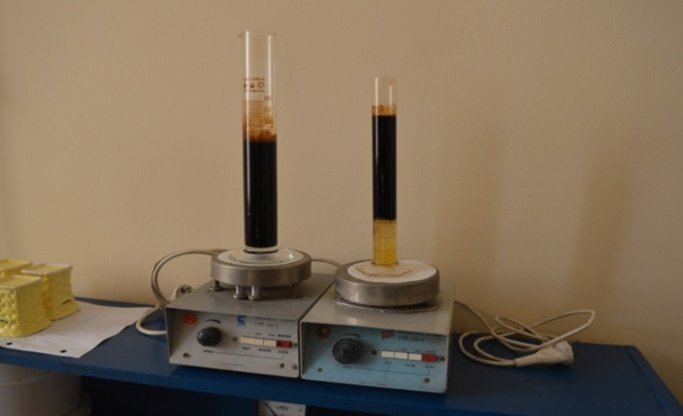

Slide 17
.
სუფსის ნედლი ნავთობი
75-80⁰C
ნავთობი
დეემულგატორი
წყალი

Slide 18
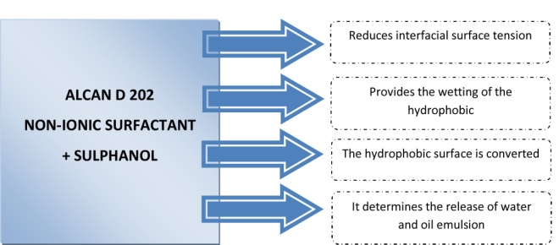

Slide 19
კვლევის შედეგები.
განსაზღვრულია სუფსის ნავთობის ჭაბურღილი № 15–ის ფიზიკური პარამეტრები და კომპონენტური შემადგენლობა.
შესწავლილია ჭაბურღილის სანგრევის პირა ზონაში ნავთობის მოდინების ხელშემშლელი ფაქტორები.
შესწავლილია ზედაპირული დაჭიმულობის ცვლილება ფაზათა შორის (წყალი/ ნავთობი) გამყოფ ზედაპირზე შერჩეული ზან–ის თანაობისას ლაბორატორიულ პირობებში.
შესწავლილია საკვლევი ზან–ების ადსორბციული თვისებები
გამოკვლეულია დეემულგირების ეფექტი.
გამოკვლეულია კაპილარული დატენიანების პროცესის დინამიკა, კვარცის სილის ნავთობით გაჟღენთვის დროს ზან–ის თანაობისას ლაბორატორიულ პირობებში.
გაანგარიშებულია კაპილარული დატენიანების საშუალო სიჩქარის ცვლილება კომპოზიციური ზან–ების გამოყენების დროს.

Slide 20
გამოყენებული ლიტერატურა
1. N. Mamulaishvili¹ N. Salimov^{a2} , . T.Khitarishvil^{i3} REAGENT TREATMENT OF THE SURFACE OF THE ­PETRO
­LEUM LAYER, WITH THE USE OF A SURFA­CTANT COMPOSITE.(SAW)
International Journal of Engineering Researches and Management Studies 5(6) June, 2018] ISSN: 2394-7659
2. N. Mamulaishvili1, G. Partskhaladze2, . G.Chavleshvili3, R.Zoidze4, T. Khitarishvili5
Supsa Crude Oil Demulsification Technology Development by Usingnon-ionogenic Surfactant Solution
International Journal of Engineering Innovation & Research Volume 6, Issue 6, 2017 ISSN 2277 – 5668
3. Mamulayshvili1 N.D .Salimova2 N.A. Hitarishvili3 T.D .Baladze4 D.A.
Effect of various classes SAS on hydrophobic surface of oil stratum.
INTERNATIONAL JOURNAL OF APPLIED AND FUNDAMENTAL RESEARCH» №2, 2014
4. Nora Mamulaishvili, Taran Mamedova, Tea Hitarishvili
CONCRETION OF ASPHALTIC-RESINOUS COMPOUNDS OF THE WORKED-OUT MOTOR OIL WITH USE
OF CHEMICAL REAGENTS. GISAP: Physics, Mathematics and Chemistry 2014./8/1 ISSN 2054- 6483 2014.

